Slide 1

SongStory

Slide 2
SongStory - 讲述歌曲背后的故事
SongStory是集音乐欣赏与文章阅读于一体的阅读软件。它将歌曲与歌曲背后的故事重新关联起来，听着《那些年》，一起体验九把刀逝去的青春故事。同时创作团队对内容进行严格筛选，相信精品阅读的力量，提供颠覆性的阅读体验。
SongStory也是一款休闲的离线播放器，随时随地听歌看故事，同时我们提供下载功能，Wifi环境下即可获得更多精彩内容。

Slide 3
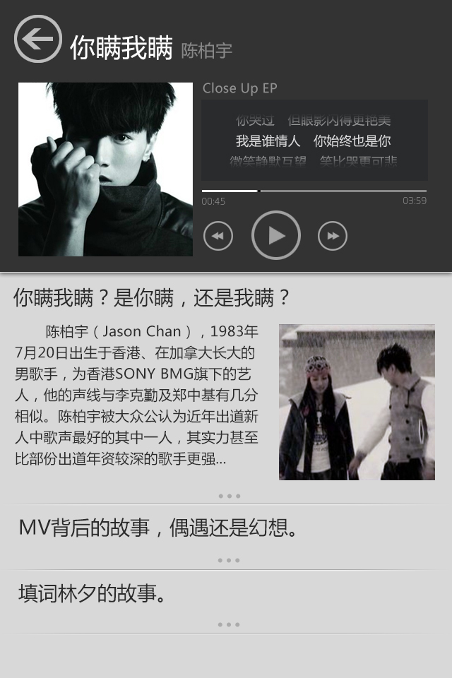
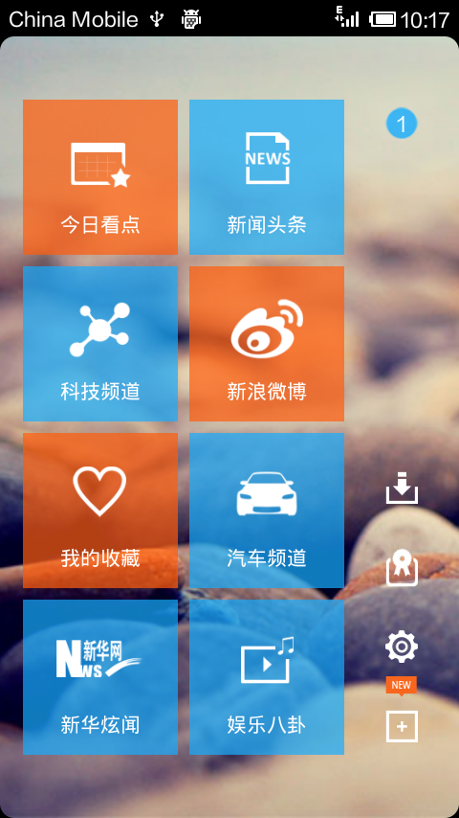
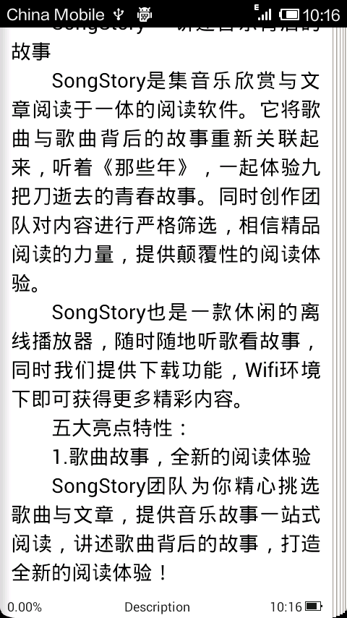
SongStory - 讲述歌曲背后的故事
SongStory
新媒体阅读器
传统阅读器

Slide 4




SongStory - 讲述歌曲背后的故事
创意来源
传统的阅读软件，只提供了文本展示的功能，并没有对内容进行排版与筛选；相比之下的新媒体阅读器，对海量内容进行了聚合，但展示的依然是传统的文字与图片；SongStory则是从二者之中发展而来，重新关注音乐欣赏与文章阅读的联系，通过筛选精品内容和优化阅读形式给用户全新的阅读体验。

Slide 5
五大亮点特性
1.歌曲故事，全新的阅读体验
SongStory团队为你精心挑选歌曲与文章，提供音乐故事一站式阅读，讲述歌曲背后的故事，打造全新的阅读体验！
2.离线阅读，随时随“悦”
与传统文本阅读器相比，SongStory更专注于离线阅读，歌曲故事的本地化让你随时随地都能“悦”起来！
3.界面清新，轻松阅读
参考Flipboard、Zaker、iFanr等新媒体产品，SongStory的设计更加简洁，更专注于精品内容的展示！
4.下载更多，阅读无限
想获得更多的歌曲故事？没问题，Wifi环境下自动连接服务器，下载更多精彩内容，更支持电脑下载拷贝到SD卡！
5.精彩内容，一键分享
歌曲分类精选，粤语、国语、英语总有一款适合你！看到有意思的内容，那就通过“一键分享”转发给好友吧！！

Slide 6
五大亮点特性
1.歌曲故事，全新的阅读体验
《天梯》人都「渴望真爱」，却又矛盾地不相信真爱的存在。在中国紧邻中山镇的深山中，有一座叫半坡头的高山，半坡头有条人工修筑的石梯通向山顶，这条6000级的石梯被大家命名为「爱情天梯」，是一名男子用了50年时间为爱妻所修筑的。这条「爱情天梯」确实见证了真爱的存在。 “几多对持续爱到几多岁 当生命仍能为你豁出去……”
一段段优美的旋律，其实背后都有一个感人肺腑的故事，重新关联歌曲与歌曲背后的故事，让我们的阅读更有意义吧！

Slide 7
五大亮点特性
2.离线阅读，随时随“悦”
所有音乐、图片、文本和歌词都保存在本地，随时随地都可以打开来欣赏。通过我们的服务器下载更多歌曲故事，同时也提供Wifi在线更新功能。

Slide 8


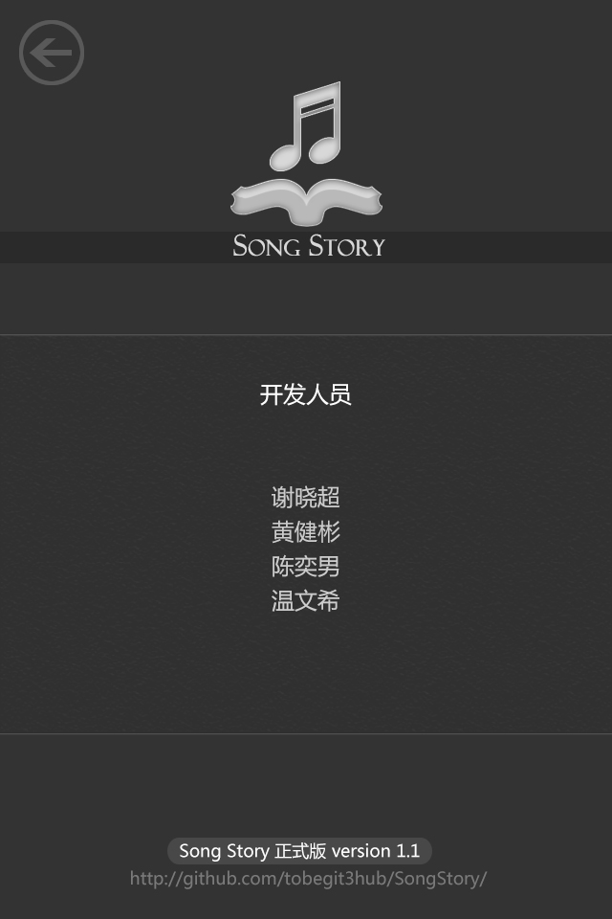
五大亮点特性
3.界面清新，轻松阅读
为简化交互，程序最终只保留了四个主界面，每一个都别出心裁，给你营造最舒适的阅读体验！

Slide 9
五大亮点特性
4.下载更多，阅读无限
提供PHP服务器，部署到美国加州西海岸机房，只要连接Wifi即可下载更多精彩内容，流量缺紧还支持PC下载，拖放到SD卡对应的目录后直接使用！

Slide 10
五大亮点特性
5.精彩内容，一键分享
看到精彩内容，可以即时分享，微博？短信？邮件？都没问题，而且只是一键操作哦！

Slide 11
极简的四个界面设计
我们的设计原则：简单，简单，再简单
四个界面，每一个都别出心裁
程序启动页面，“百变”
歌曲列表页面，“大图”
歌曲详情页面，“动画”
程序关于页面，“好玩”

Slide 12
极简的四个界面设计
百变启动界面
细心留意一下，每次启动那温馨的提示语都是不一样的哦^^

Slide 13
极简的四个界面设计
流畅的选歌界面
大图的自动切换，不同歌曲类型的平滑过渡，还有歌曲列表的流畅选择造就了舒适的交互设计。

Slide 14
极简的四个界面设计
酷炫的详情页面
歌词同步显示，文章动态切换，给你最清新、最颠覆性的阅读体验。

Slide 15
极简的四个界面设计
不一样的关于页面
“擦玻璃”式的操作，让你找回久违的乐趣，简约的设计更配合程序的主题。

Slide 16




特色功能与技术
全新的内容展示，全新的阅读体验

Slide 17




特色功能与技术
百变的启动界面

Slide 18

特色功能与技术
摇一摇，随机挑选歌曲故事

Slide 19
特色功能与技术
专有文件格式与工具
使用专属的ss文件格式，类似于zip压缩文件，将音乐文件、图片、歌词与储存文本的JSON文件压缩在一起，压缩工具使用Python实现，解压程序包括在SongStroy的Java代码中。

Slide 20

特色功能与技术
专有服务器
使用PHP+MySQL开发服务器应用程序，提供简单的查询与ss文件存储功能，与SongStory客户端建立连接并实现下载更新功能。

Slide 21
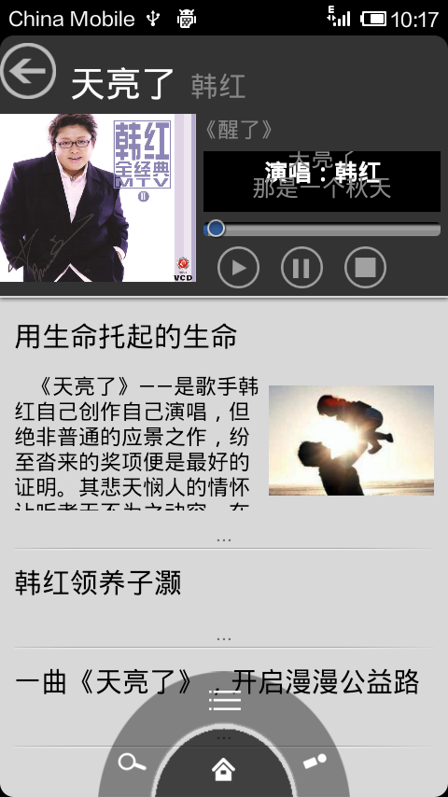
特色功能与技术
动态菜单
参考Path菜单设计，实现流畅的动画效果，简约而且直观。

Slide 22
Alic in WC团队
请看视频演示
SongStoryDemo.mp4

Slide 23
Alic in WC团队
全部成员来自华南理工大学 软件学院
陈迪豪
黄健彬
梁楚华
陈奕男

Slide 24
Thanks
SongStory

